Slide 1


Тестване на уеб сайт
Видове проверки, валидиране, емулатори
Проект "Отворено учебно съдържание по програмиране и ИТ", СофтУни Фондация
Курс "Информационни технологии"
https://github.com/BG-IT-Edu
Софтуерни и хардуерни науки

Slide 2
Съдържание
​​​Тестване и валидиране на уеб сайт
Значение и видове проверки
Валидиране на HTML и CSS код
​Тагов атрибут
Правилна употреба и чести грешки
​​Емулатор
​​​​​​Пример: Тестване и валидиране на уеб сайт
2
Notes:
2

Slide 3

Тестване и валидиране на уеб сайт
Функционалност, код и потребителско преживяване
Notes:
3

Slide 4

Тестване на уеб сайт
Открива грешки (бъгове) преди публикуване
Проверява дали съдържанието се вижда правилно
Гарантира по-добро потребителско преживяване
Уверява, че уеб сайтът работи на различни устройства и браузъри

Slide 5

Бъг
Грешка или дефект, при който нещо не работи, както е очаквано
Примери:
Изображение не се зарежда
Бутон или линк не води към правилната страница
Част от текста излиза извън екрана
и др.

Slide 6



Основни проверки при тестване (1)
Функционалност
Линкове, бутони, форми, навигация и др.
Съдържание
Текстове, изображения, заглавия, подредба и др.
Визуален вид
Цветове, шрифтове, отстояния, секции и др.

Slide 7
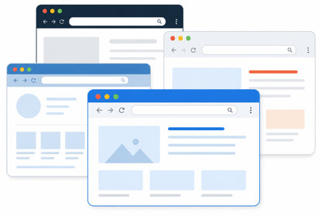


Основни проверки при тестване (2)
Съвместимост
Работа в различни браузъри
Адаптивност
Изглед на компютър, таблет и телефон
Достъпност
Използване от различни потребители

Slide 8

Валидиране на уеб сайт
Проверка дали кодът спазва стандартите и правилата на езика
HTML валидаторът проверява структурата и таговете
CSS валидаторът проверява свойствата и стойностите
Валидният код е по-стабилен и по-лесен за поддръжка
Валидирането не гарантира само по себе си добър дизайн или добра функционалност

Slide 9
Тестване vs. валидиране
Тестване
Проверява поведението
Открива бъгове
Извършва се в браузър или на устройства
Пример:
Линкът не се отваря
Валидиране
Проверява кода
Открива синтактични и структурни грешки
Извършва се с валидатори
Пример:
Незатворен HTML таг

Slide 10
Инструменти за валидиране
Среда за писане на код
VS Code или други редактори
Browser Developer Tools
Преглед на HTML, CSS, Console и адаптивност
Валидатори
HTML – W3C Markup Validation Service (validator.w3.org)
CSS – W3C CSS Validation Service (jigsaw.w3.org/css-validator)

Slide 11

Валидиране на HTML
Проверява дали:
HTML документът има правилна структура
Таговете са правилно отворени и затворени
Атрибутите са записани правилно
Открива липсващи или грешно вложени елементи
Помага да се поправят грешки, които браузърът понякога прикрива

Slide 12
Валидиране на HTML – Пример
Липсва DOCTYPE и lang
<html> <head> <title>Моят сайт</title> </head> <body> <h1>Начало <img src="cake.jpg"> <a href="contacts">Контакти</a> </body> </html>
<!DOCTYPE html> <html lang="bg">
Незатворено заглавие
Липсва alt атрибут
/h1>
alt="Снимка на торта">
href="#contacts"
Непълен адрес

Slide 13
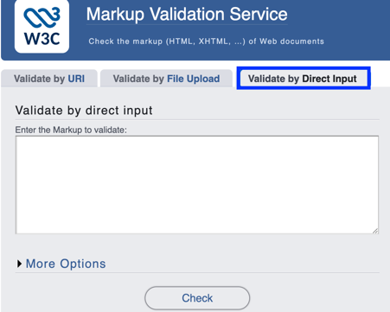
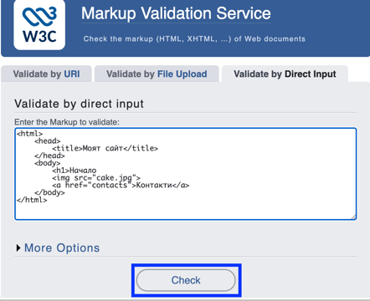
HTML валидатор – Пример (1)
Отваряме W3C Markup Validation Service (validator.w3.org)
Избираме [Validate by Direct Input]
Поставяме HTML кода за валидиране и кликаме върху [Check]

Slide 14
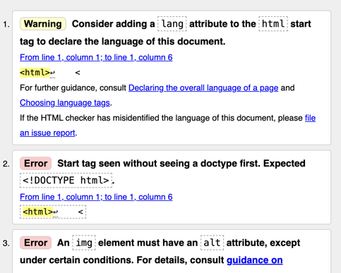
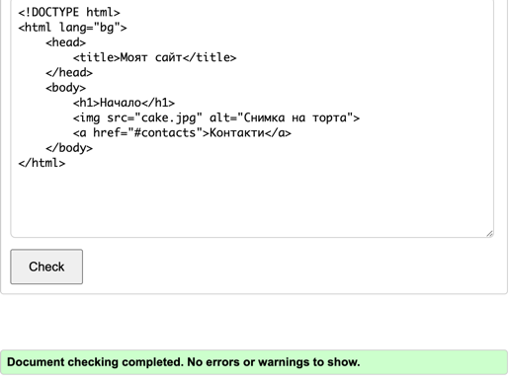
HTML валидатор – Пример (2)
Разглеждаме грешките
Редактираме HTML кода и валидираме отново

Slide 15

Валидиране на CSS
Проверява дали:
CSS свойствата са изписани правилно
Стойностите са подходящи за съответното свойство
Открива липсващи двоеточия, точки и запетаи, скоби и кавички
Помага да се открият грешки, които пречат на стила да се приложи
Не оценява дали дизайнът е красив, четим или удобен

Slide 16
Валидиране на CSS – Пример
Грешно изписано свойство
Липсва резервен шрифт
body { font-familiy: Arial; background-color: #F5F7FA; } .card {
color: #CCCCCC; width: 1200px; }
family
, sans-serif;
Слаб контраст на текста
#153E5C
max-width: 1200px;
width: 100%;
Фиксирана ширина

Slide 17
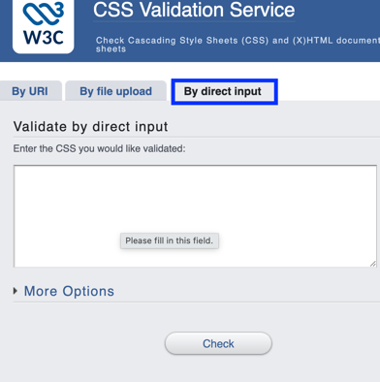
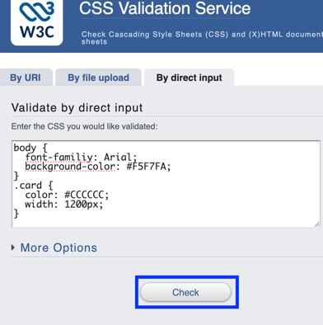
CSS валидатор – Пример (1)
Отваряме W3C CSS Validation Service (jigsaw.w3.org/css-validator)
Избираме [By direct input]
Поставяме CSS кода за валидиране и кликаме върху [Check]

Slide 18
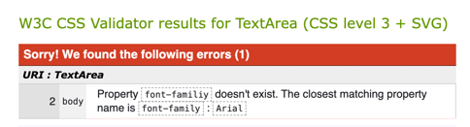
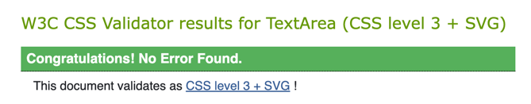
CSS валидатор – Пример (2)
Разглеждаме грешките
Редактираме CSS кода и валидираме отново

Slide 19
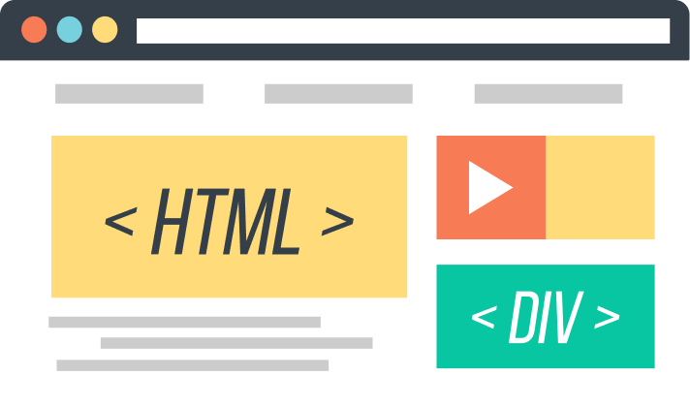
Тагов атрибут
Правилна употреба и чести грешки
Notes:
19

Slide 20
Тагов атрибут
Добавя допълнителна информация към HTML тага
Записва се в отварящия таг
Има формат атрибут="стойност"
<html lang="bg">
<a href="https://google.com">Посети сайта</a>
<img src="cake.jpg" alt="Шоколадова торта">

Slide 21
Чести грешки (1)
Незатворен таг
Грешно вложени тагове
Грешен път до изображение
Липсващ alt атрибут при изображение
<h1>Заглавие
<p><strong>Текст</p></strong>
src="unexisting-path/photo.jpg"
<img src="photo.jpg">

Slide 22
Чести грешки (2)
Еднакъв id за повече от един елемент
Клас в HTML, който не съвпада със селектора в CSS
<div id="box"></div> <div id="box"></div>
<div class="box">Съдържание</div>
.card {
background-color: lightblue;
padding: 20px;
}

Slide 23

Емулатор
Тестване на устройства и браузъри
Notes:
23

Slide 24

Емулатор
Симулира различно устройство или размер на екрана
Използва се за проверка на адаптивния дизайн
Позволява избор на телефон, таблет или размер по избор
Не заменя напълно проверката на реално устройство

Slide 25
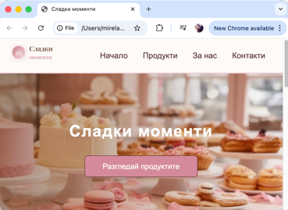
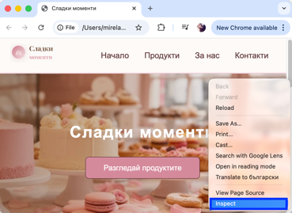
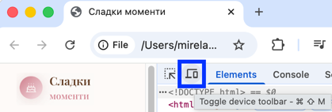
Ползване на емулатор (1)
Отваряме уеб страницата с уеб браузър (напр. Google Chrome)
Отваряме Developer Tools с F12 или десен бутон → Inspect
Избираме Toggle device toolbar

Slide 26
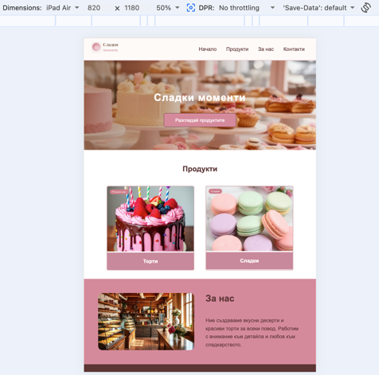
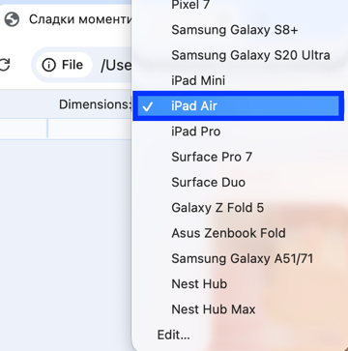
Ползване на емулатор (2)
Избираме устройство или ръчно задаваме ширина
Проверяваме навигацията, изображенията, секциите и т.н.

Slide 27
Тестване в различни браузъри
Една и съща уеб страница се отваря в повече от един уеб браузър
Сравняват се подредба, шрифтове, цветове и разстояния
Проверява се за счупени изображения или линкове
Проверява се дали CSS Grid работи очаквано
При разлика се търси причината в кода или използваните ресурси

Slide 28

Пример
Тестване и валидиране на уеб сайт
Notes:
28

Slide 29
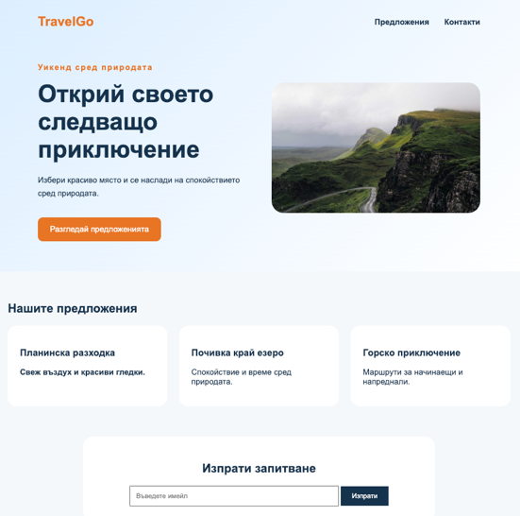
Тестване и валидиране на уеб сайт
Нека на дадения уеб сайт да извършим следните проверки:
Валидиране на HTML
Валидиране на CSS
Тестване на функционалност
Тестване на адаптивност
Тестване на достъпност

Slide 30
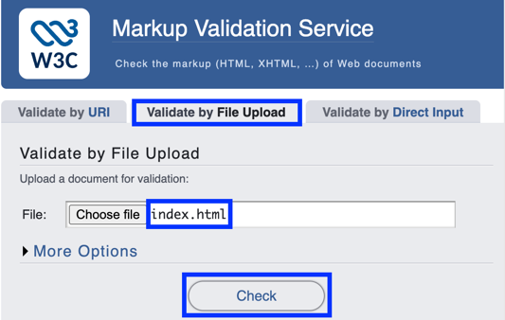
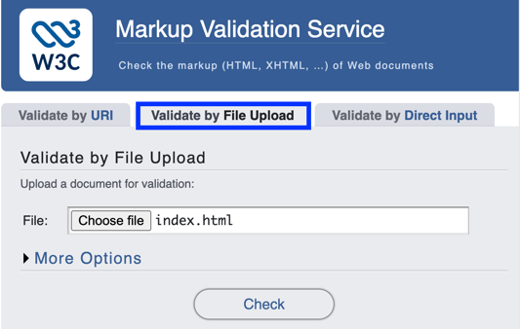
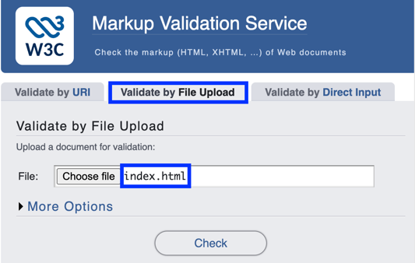
Валидиране на HTML (1)
Отваряме W3C Markup Validation Service (validator.w3.org)
Избираме [Validate by File Upload]
Качваме index.html файла от ресурсите и кликаме върху [Check]

Slide 31
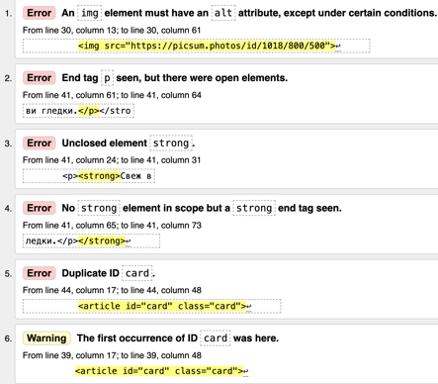
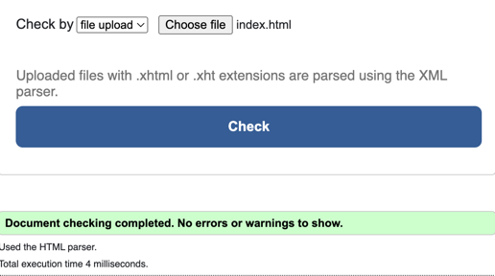
Валидиране на HTML (2)
Разглеждаме грешките
Редактираме HTML кода и валидираме отново

Slide 32
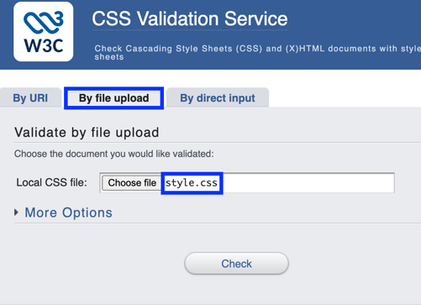
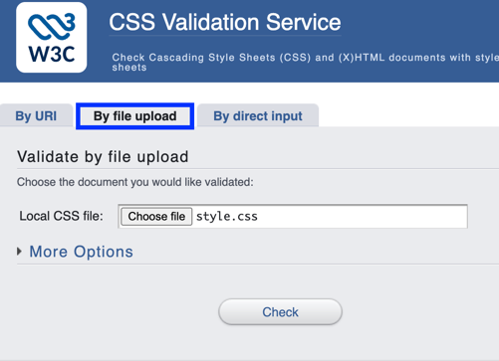
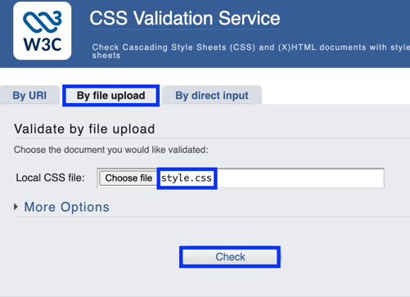
Валидиране на CSS (1)
Отваряме W3C CSS Validation Service (jigsaw.w3.org/css-validator)
Избираме [By file upload]
Качваме CSS файла от ресурсите и кликаме върху [Check]

Slide 33


Валидиране на CSS (2)
Разглеждаме грешките
Редактираме HTML кода и валидираме отново

Slide 34
Тестване на функционалност
Проверяваме линковете в навигацията
Линкът "Контакти" не води към съответната секция
Поправяме в кода

Slide 35
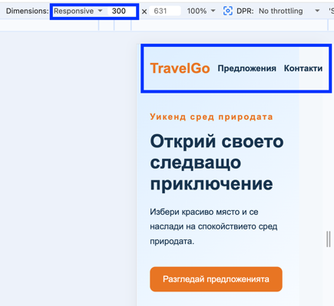
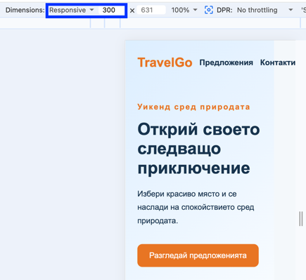
Тестване на адаптивност (1)
Отваряме Developer Tools и включваме емулатора
Нека въведем ширина 300px
Откриваме, че навигацията не се побира на тесен екран

Slide 36
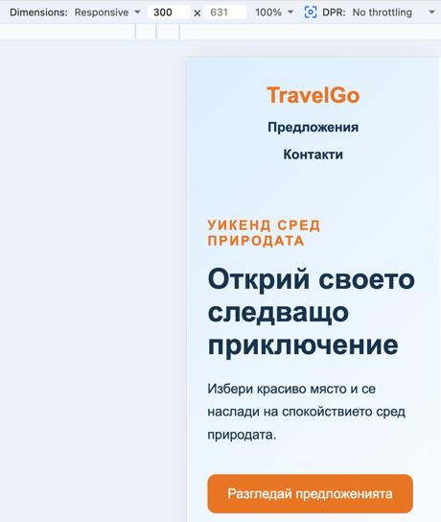
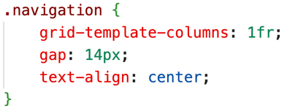

Тестване на адаптивност (2)
Редактираме CSS кода

Slide 37
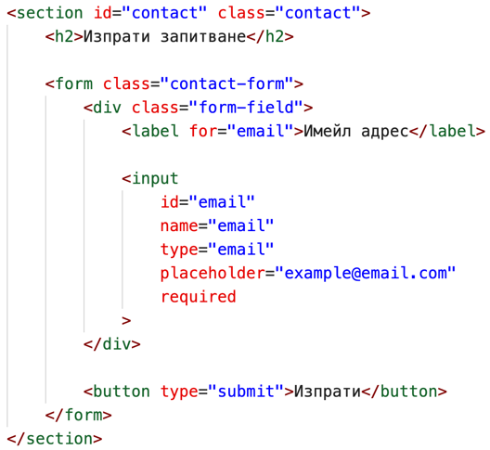
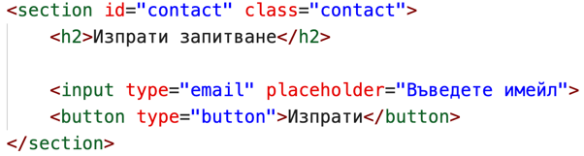
Тестване на достъпност
Проверяваме формата за контакт
Поправяме кода

Slide 38
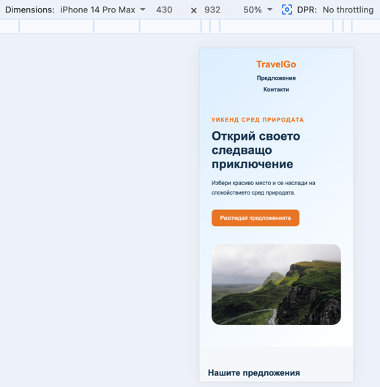
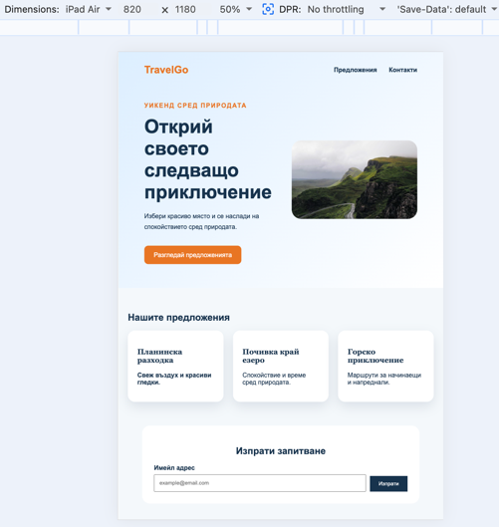
Резултат (1)

Slide 39
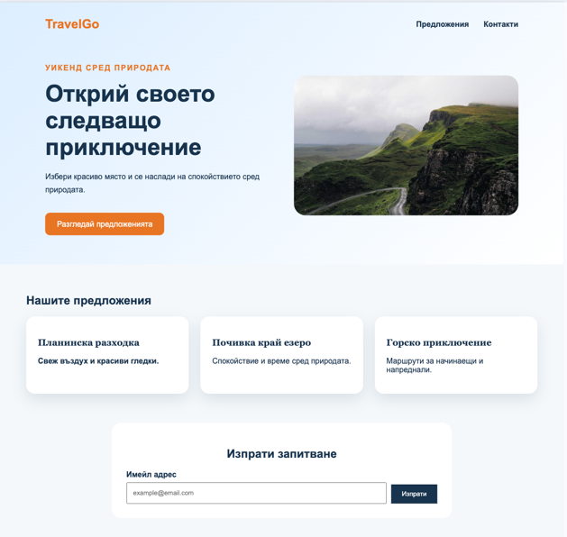
Резултат (2)

Slide 40
Обобщение
Тестването открива бъгове в поведението, външния вид и използването на уеб сайта
Валидирането проверява дали HTML и CSS кодът спазва правилата
Валидният код е важен, но не е достатъчен без ръчно тестване
DevTools помага за откриване на проблеми в HTML, CSS и адаптивността
Емулаторът помага да се тества изгледът на различни екрани
Notes:
40

Slide 41
Въпроси?
Проект "Отворено учебно съдържание по програмиране и ИТ", СофтУни Фондация (лиценз CC-BY-NC-SA)
Notes:
41

Slide 42


Лиценз
Този курс (презентации, примери, демонстрационен код, упражнения, домашни, видео и други активи) представлява свободно учебно съдържание и се разпространява под свободен лиценз CC-BY-NC-SA
Проект "Отворено учебно съдържание по програмиране и ИТ" към Фондация "Софтуерен университет":
https://github.com/BG-IT-Edu
Notes:
42

